Slide 1
Aprendizaje Automático
Departamento de Informática – UC3M
TUTORIAL 7 – Gradient Boosting Trees

Slide 2
Tutorial 7
Recordando teoría. Boosting
Motivación: mejorar (to boost) métodos débiles (weak learners):
Se usan modelos base que por sí solos consiguen un error no muy por encima del azar o weak learners (ej: árboles poco profundos)
Se van añadiendo modelos base al ensemble secuencialmente, de tal manera que el siguiente modelo “corrija” los errores del modelo anterior
Ciclo 1
D
D₁
D₁
7
9
7
9
4
4
8
8
1
5
1
5
6
6
2
10
2
10
3
3

Slide 3
Tutorial 7
Recordando teoría. Boosting
Ciclo 2
D₂
D
D₂
7
9
4
8
1
5
6
2
10
3
Ciclo 3
D₃
D₃
Resultado
D
7
9
4
8
1
5
6
2
10
3

Slide 4
Tutorial 7
Recordando teoría. Gradient Boosting
Típicamente usa árboles como modelos base (Gradient Boosted Tree, GBT)
Es habitual usar como función de pérdida
Para regresión: MSE
Para clasificación: log(LOSS)
Sigue el esquema Boosting
En cada iteración, ajusta modelos a nuevos datos, cuyas salidas son los errores del modelo anterior y la salida real

Slide 5
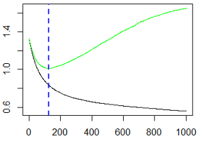
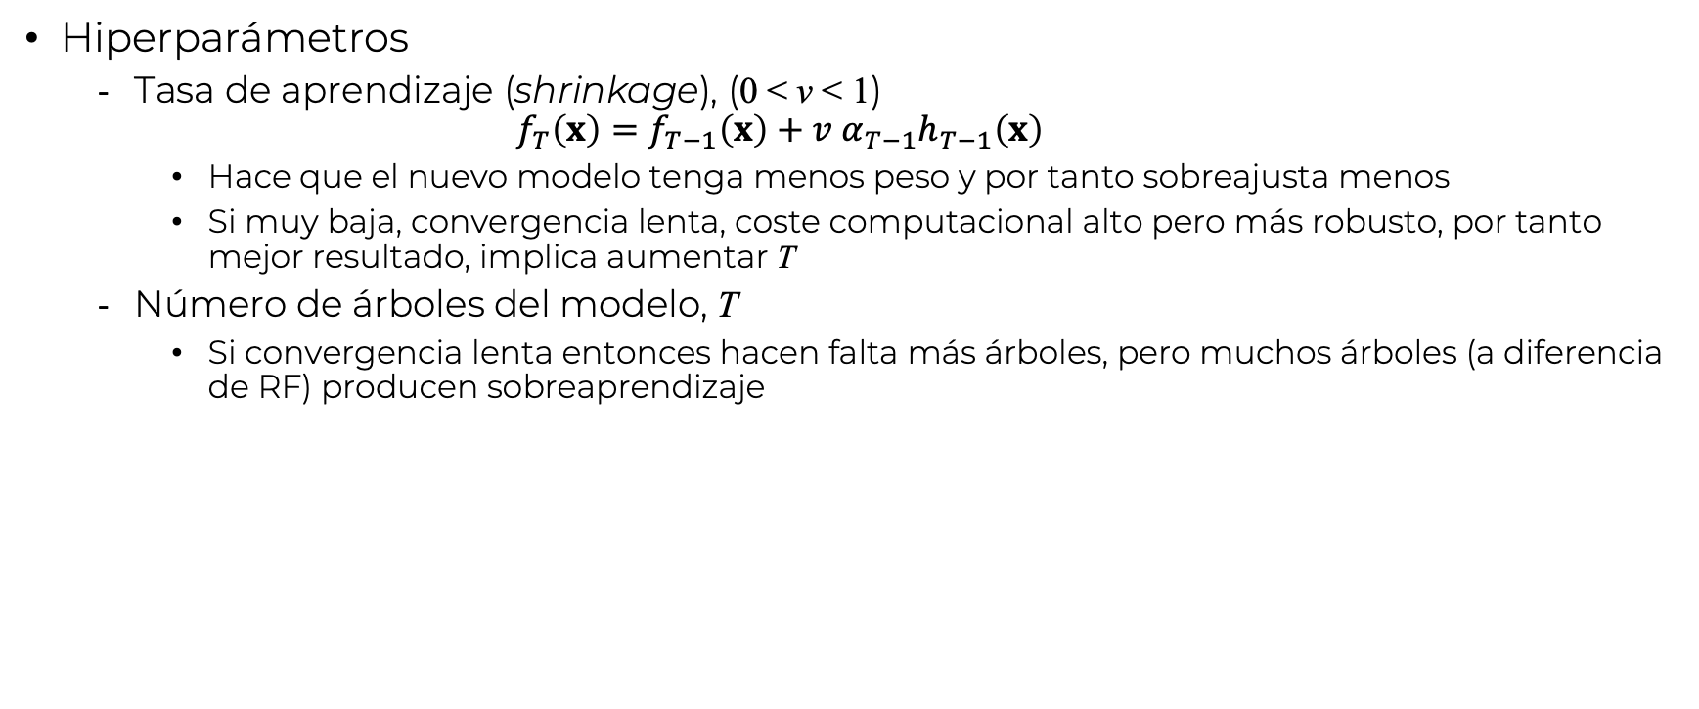
Tutorial 7
Recordando teoría. Gradient Boosting
Hiperparámetros
Tasa de aprendizaje (shrinkage), (0 < v < 1)
$$f_{T}\left(x\right)=f_{T−1}\left(x\right)+v {α_{T−1}h}_{T−1}\left(x\right)$$
Hace que el nuevo modelo tenga menos peso y por tanto sobreajusta menos
Si muy baja, convergencia lenta, coste computacional alto pero más robusto, por tanto mejor resultado, implica aumentar T
Número de árboles del modelo, T
Si convergencia lenta entonces hacen falta más árboles, pero muchos árboles (a diferencia de RF) producen sobreaprendizaje
Error de test
Error de entrenamiento
Mínimo
valor óptimo T

Slide 6
Tutorial 7
Parada temprana. Gradient Boosting
Con el número suficiente de weak learners, el modelo final tiende a ajustarse perfectamente a los datos de entrenamiento causando overfitting.
Parada temprana (early stopping):
validation_fraction: proporción de datos separados del conjunto entrenamiento y empleados como conjunto de validación para determinar la parada temprana (early stopping).
n_iter_no_change: número de iteraciones consecutivas en las que no se debe superar el tol para que el algoritmo se detenga. Si su valor es None se desactiva la parada temprana.
tol: porcentaje mínimo de mejora entre dos iteraciones consecutivas por debajo del cual se considera que el modelo no ha mejorado.

Slide 7
Tutorial 7
Librerías
Scikit-learn - HistGradientBoostingRegressor
Otras librerías:
XGBoost (Extreme Gradient Boosting)
LightGBM

Slide 8
Tutorial 7
Random Forest vs Gradient Boosting
RF tiene out-of-bag error y no necesita validación cruzada.
RF tiene menos hiperparámetros
Si tenemos muchos predictores irrelevante, RF puede tener menos prestaciones (selección de predictores).
RF, cada modelo del ensemble es independiente y se puede paralelizar.
Con una buena optimización de hiperparámetros GB suele tener mejores resultados.
GB suele ser más rápido prediciendo y su tamaño suele ser menor.

Slide 9
Práctica
Problemas de balanceo
Tenemos muchas más muestras de baja energía (2/3) que de alta energía (1/3).
Gestión del desbalanceo:
Split estratificado (stratify=y):
X_train, X_test, y_train, y_test = train_test_split(X, y, test_size=0.3, random_state=42, stratify=y)
Utilizar como métrica (balanced_accuracy), media de los recall:
grid = RandomizedSearchCV(…
scoring = ‘balanced_accuracy’,
…)
3. Algunos métodos (class_wight = ‘balanced’)
lr = LogisticRegression(…, class_wight=‘balanced’, …)

Slide 10
Práctica
Consejos
Sólo un jupyter notebook
Búsqueda de hiperparámetros. Cuidado con los límites.
La semilla es vuestro NIA
Métricas: mejor RMSE que MSE
Inner –> búsqueda de hiperparámetros
Outter -> Evaluación del modelo

